Slide 1
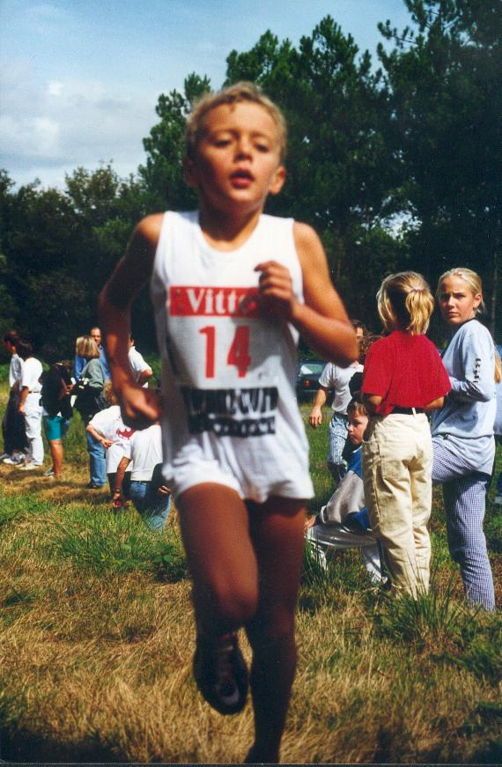
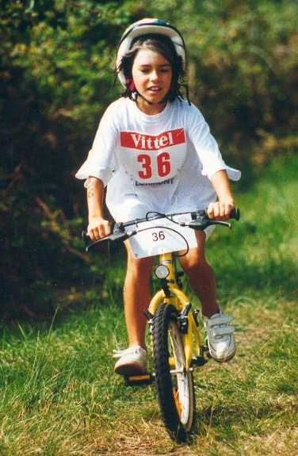

Conférence Bruxelles (Belgique) 2010
QUELLE ACTIVITÉ ? POUR QUEL PUBLIC?
À QUEL ÂGE ? POURQUOI ET COMMENT ?
Georges CAZORLA
cazorlageorges@gmail.com
Association pour la Recherche et l’Évaluation en Activité Physique et en Sport
areaps33@gmail.com Web : www.areaps.org

Slide 2
SOMMAIRE
1- Une définition préalable indispensable…
2- A quoi sert et à qui sert l’évaluation ?
3- Comment choisir ses tests et son type d’évaluation
4- Développement et évaluation des capacités physiques et physiologiques au cours de la croissance.
5- Quelles activités physiques et pour quels publics ?

Slide 3
LA CONDITION PHYSIQUE
Condition Physique
Dimensions
objectives
Dimensions
subjectives
Liées à la performance
Liées à la santé
Perception des déterminants
de la condition physique
Composition corporelle,
équilibre,
coordination,
vitesse,
force,
puissance,
endurance musculaire,
endurance cardiorespiratoire
puissance aérobie maximale
capacité anaérobie,
souplesse (flexibilité)
Capacité aérobie (capacité cardiorespiratoire : transport O₂ et musculaire: utilisation de l’O₂ )
Composition corporelle,
force et endurance musculaires
flexibilité

Slide 4
SOMMAIRE
1- Quelques définitions préalables
2- A quoi sert et à qui sert l’évaluation ?
3- Comment choisir ses tests et son type d’évaluation
4- Développement t évaluation des capacités physiques et physiologiques au cours de la croissance.
5- Quelles activités physiques et pour quels publics ?

Slide 5
A QUOI SERT L’EVALUATION ?
Au cours de leur pratique, les responsables de la santé, les enseignants d'éducation
physique, les éducateurs sportifs et les entraîneurs doivent être capables
d'identifier et d'apprécier les qualités liées à la santé et/ou à la performance, relativiser leur importance et mesurer leur développement au cours :
des différentes étapes de la croissance,
d'une année scolaire ou d'une saison sportive,
d'un cycle éducatif ou d'entraînement,
voire, d'une séance d'éducation physique ou d'entraînement
Notes:
<number>

Slide 6
Pour cela il leur faut bien connaître les capacités à développer aux âges les plus opportuns et à les évaluer à partir d’outils de mesure et de tests les plus appropriés… objets de nos échanges d’aujourd’hui.
Notes:
<number>

Slide 7
A QUI SERT L'EVALUATION ?
L'évaluation devrait permettre d'aider :
L'ENSEIGNANT à programmer efficacement une éducation physique plus conforme aux possibilités de leurs élèves et à en contrôler les effets fondamentaux.
LE JEUNE lui-même, à mieux se connaître et éventuellement mieux s'orienter vers l'activité sportive correspondant non seulement à ses goûts mais aussi à ses capacités.
L'ENTRAINEUR, à individualiser, planifier, contrôler les effets de l'entraînement et donc vérifier la pertinence de ses choix.
LES FEDERATIONS SPORTIVES ET LES CLUBS, à mieux dégager leur élite et repérer les jeunes talents sportifs,
L'ADMINISTRATEUR ET LE LEGISLATEUR, à fonder leurs décisions sur une connaissance objective du niveau de capacité physique et de condition physique des enfants et adolescents de leur pays.
Notes:
<number>

Slide 8
SOMMAIRE
1- Quelques définitions préalables
2- A quoi sert et à qui sert l’évaluation ?
3- Comment choisir ses tests et son type d’évaluation
4- Développement et évaluation des capacités physiques et physiologiques au cours de la croissance.
5- Quelles activités physiques et pour quels publics ?

Slide 9
NON REDONDANCE
des tests au sein
d’une batterie
PERTINENCE
Dépend de l’analyse
des exigences de la
performance de la
discipline considérée
VALIDITE
avoir la preuve
que le test mesure
bien ce qu’il est
censé mesuré
COMMENT CHOISIR
ET/OU CONSTRUIRE SON
TEST OU SA
BATTERIE DE TESTS ?
(aspects métrologiques)
ACCESSIBILITE
Facile à mettre en œuvre
et utilisation des outils
disponibles
FIDELITE (reproductibilité)
les résultats du même test
passé plusieurs fois consé-
cutivement avec les mêmes
sportifs doivent rester stables

Slide 10
COMMENT CHOISIR SON TYPE D’EVALUATION ET SES TESTS ?
DEFINIR INITIALEMENT LES OBJECTIFS : s’agit-il en effet ….
de vérifier le bon développement de la motricité au cours de la croissance ?
d’évaluer le niveau de condition physique lié à la santé ?
d’aider le jeune débutant à choisir le sport correspondant le mieux à ses
capacités…et à ses goûts ?
de détecter d’éventuels talents ?
de faire « l’état des lieux » en début d’année scolaire ou de saison sportive et
de mieux orienter les contenus pédagogiques ou d’entraînement ?
de contrôler l’ajustement des charges d’entraînement ?
de suivre les progrès d’un sportif en devenir ou confirmé ?

Slide 11




Les objectifs….
Vérifier le bon développement de la motricité au cours de la croissance
1981
1984
1987
1990

Slide 12


Les objectifs….
Vérifier le bon développement de la motricité au cours de la croissance
1994

Slide 13


Les objectifs…. Evaluer le niveau de condition physique lié à la santé
MESURES ET
TESTS
D’EVALUATION
Georges CAZORLA
2010-2011
2010-2011

Slide 14


Les objectifs…. Condition physique lié à la santé : Opération « Bouge »
Condition Physique
Dimensions
objectives
Dimensions
subjectives
Liées à la performance
Pour l’UNSS
Liées à la santé
pour la Mutualité
Perception des facteurs
de la condition physique
Agilité,
Equilibre,
Coordination : test 10 x 5m
Vitesse : test de 50m sprint
Force,
Puissance,
Endurance musculaire,
Endurance cardiorespiratoire,
Consommation maximale d’oxygène
Capacité anaérobie (sans oxygène),
Souplesse
Capacité cardio-respiratoire : transport O₂, CO₂, et qualité d’utilisation de l’O₂ par les muscles: Test L.Léger
Composition corporelle : quantité de graisse normale, insuffisante ou en excès. IMC
Force et endurance musculaires :Test abdominaux.
Amplitude articulaire et étirement musculaire : Test de souplesse

Slide 15
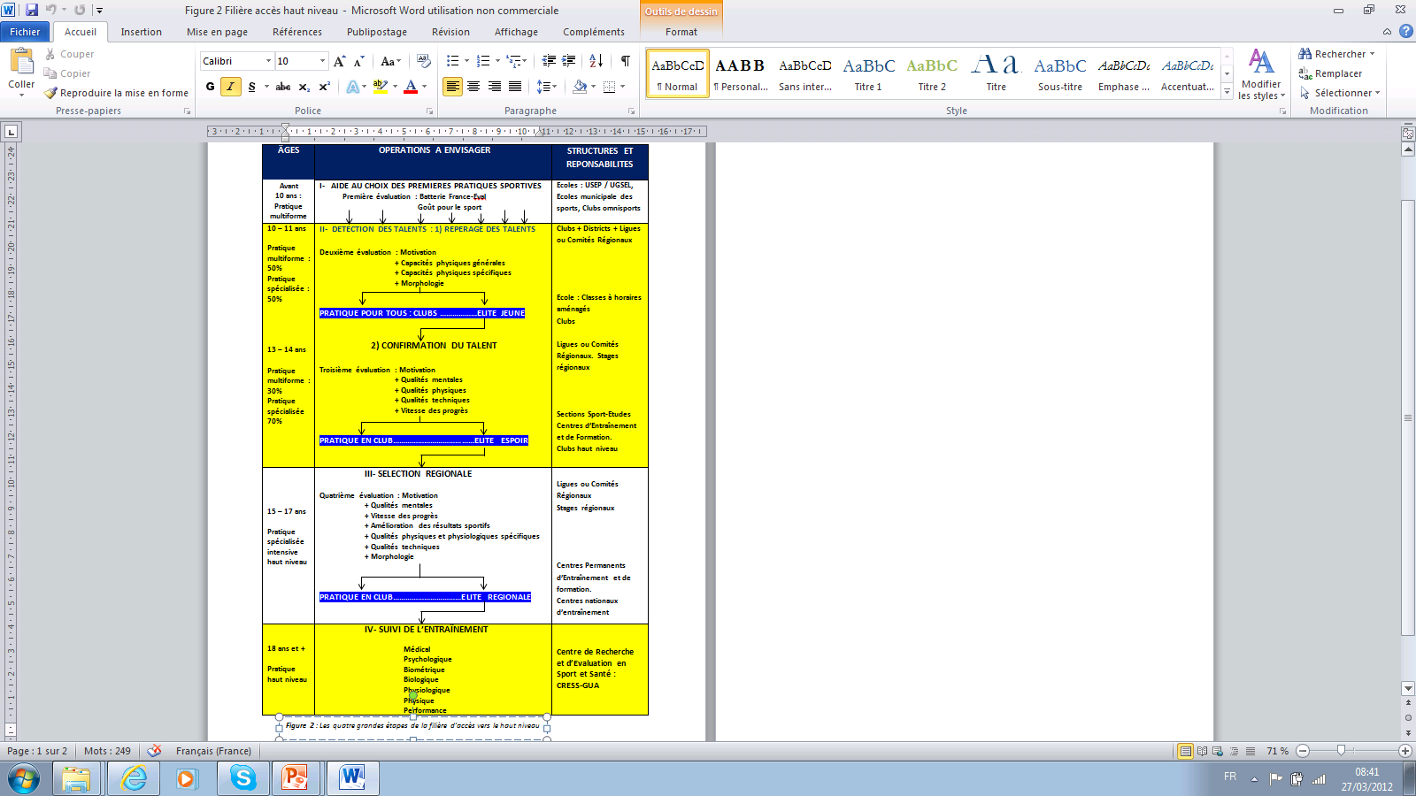
Les objectifs….
Participer à la mise
en œuvre de
politiques sportives
fédérales :
Aide aux choix
Détection des talents
Sélection
Contrôle et suivi de
l’entraînement

Slide 16
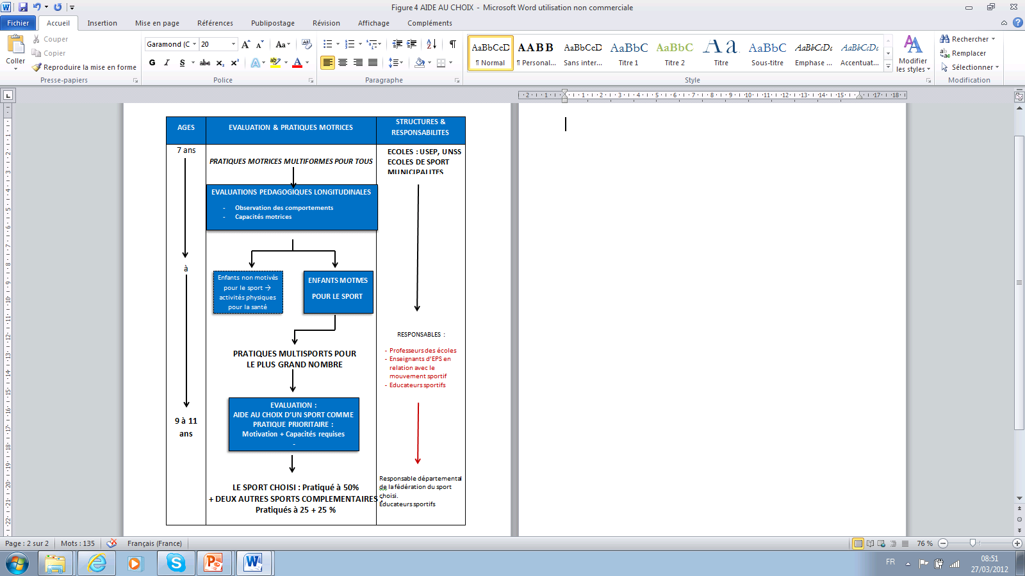
Les objectifs….
Aide aux choix de la
ou des pratique(s)
sportive(s)
correspondant le
mieux aux capacités
et aux goûts du jeune

Slide 17
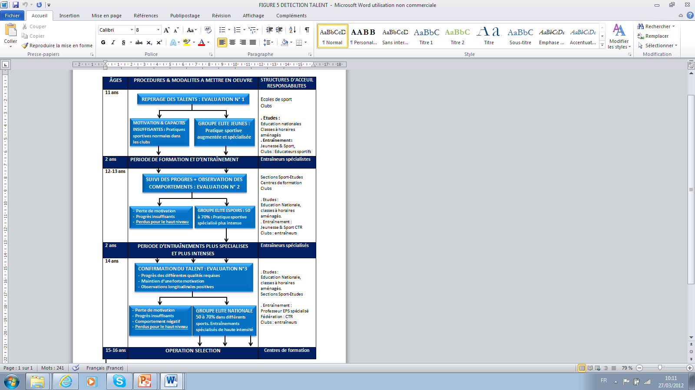
Les objectifs….
Détection des talents :
Repérage,
Formation,
Confirmation

Slide 18

EVALUER, ORIENTER, CONTRÔLER ET SUIVRE LES EFFETS
DE L’ENTRAÎNEMENT : PROPOSITION D’UNE DEMARCHE
Orientation
Contrôle
Suivi
2
1
Les capacités
du sportif
Analyse
des exigences du
sport considéré
ENTRAINEMENT Planification,
Programmation, Périodisation
Choix, élaboration et
Validation des mesures
les plus congruentes
(aspects métrologiques)
Avis des entraîneurs experts
Étude de la littérature
Observation et prise de mesures
en situation réelle d’entraînement
et de compétition

Slide 19
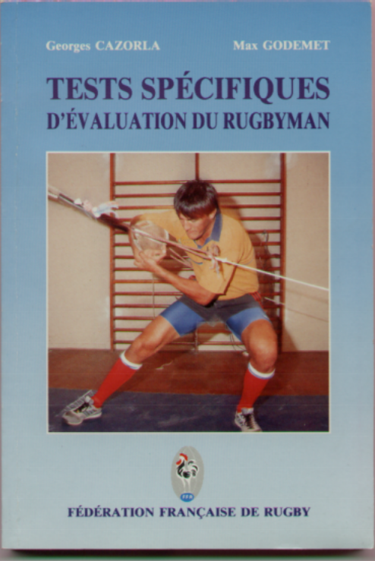
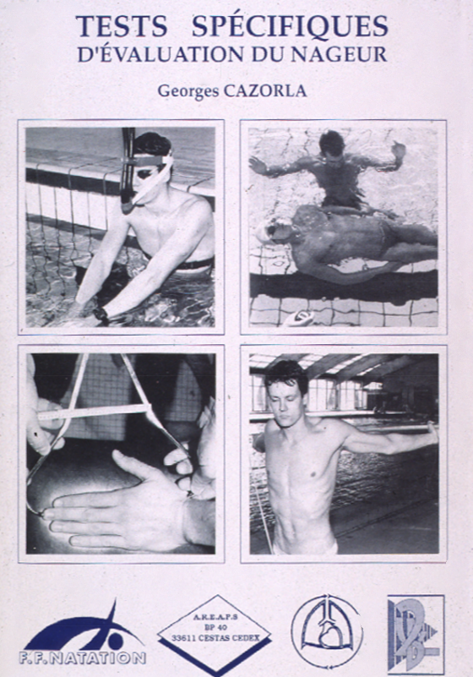

Slide 20
Tableau 2 : Comment choisir les mesures et les tests en fonction des sports et des deux premières étapes du Programme Sport-Eval : 1- AIDE AU CHOIX (goût pour le sport + capacités requises). 2- DETECTION DES TALENTS (motivation + progrès rapides + capacités d’entraînement).
Rappel des contenus des batteries : 1 = taille, 2 = poids, 3 = IMC, 4 = équilibre, 5 = adresse, 6 = souplesse, 7 = vitesse (50m), 8 = vitesse navette (10 x 5m), 9 = détente verticale, 10 = saut en longueur sans élan, 11 = lancer « touche », 12 = lancer balles lestées, 13 = abdominaux, 14 = pompes, 15 = Burpees, 16 = L. Léger ou VAM-EVAL, 17 = 6 minutes course
AIDE AU CHOIX…………………………………………...+ DETECTION DES TALENTS
SPORTS | BIOMETRIE | CAPACITES MOTRICES DE BASE | CAPACITES SPECIFIQUES
ATHLETISME Courses Sauts Lancers | 1, 2, 3 + taille assis + % graisse + enfourchure Idem Idem + envergure + circonférence biceps | Sprint : 7, 8, 9. Demi-fond : 7, 16, 17. Haies : 6, 7, 8, 9, 10, 13, 15 Hauteur : 6, 7, 9, 13, 15. Longueur, Triple saut : 6, 7, 9, 10, 13, 15. Perche : idem + 14 + Tractions à la barre fixe Poids, disque, javelot, marteau : 4, 6, 7, 9, 11, 12, 10, 13, 14, 15 | Sprint + haies : 20m lancé, 30m, 40m, multi bond, souplesse écart. Demi-fond, fond : 150, 250, 300, 500, 2000. Hauteur : souplesse dos, saut bâton. Longueur, T. saut : multi bond, 30m sprint. Perche : tractions retournées barre fixe. Poids, disque, marteau : lancers arrière par « enlevé » et « touche » Javelot : lancers balles lestées à poids variables

Slide 21
Rappel des contenus des batteries : 1 = taille, 2 = poids, 3 = IMC, 4 = équilibre, 5 = adresse, 6 = souplesse, 7 = vitesse (50m), 8 = vitesse navette (10 x 5m), 9 = détente verticale, 10 = saut en longueur sans élan, 11 = lancer « touche », 12 = lancer balles lestées, 13 = abdominaux, 14 = pompes, 15 = Burpees, 16 = L. Léger ou VAM-EVAL, 17 = 6 minutes course
AIDE AU CHOIX…………………………………………...+ DETECTION DES TALENTS
SPORTS | BIOMETRIE | CAPACITES MOTRICES DE BASE | CAPACITES SPECIFIQUES
BASKET BALL BOXE CYCLISME FOOTBALL | 1 + âge osseux + envergure, longueur main + % graisse 1, 2, 3 + envergure + longueur membres supérieurs + % grais. 1, 2, 3 + taille assis + % graisse 1, 2, 3 + taille assis | 10, 13, 14, 15 5, 7, 8, 9, 11, 16 4, 6, 7, 8, 9, 10, 15, 16, 17. 4, 7, 8, 9, 15, 16, 17. | Passe longue ballon poitrine, slalom dribbles 2Om, adresse statique et dynamique, jeu de jambes défensif. Observation en jeu. Equilibre yeux fermés, pompes claquées, 1 minute sauts latéraux pieds joints, tractions barre fixe, sauts à la corde. Sur vélo : Puissance SRM, vitesse 500m, PMA 5000m, EA 30 km. Entrée touche, tirs précision, slalom tirs, tête précision, passes précision, 20m crochet sans et avec ballon, observation jeux

Slide 22
Rappel des contenus des batteries : 1 = taille, 2 = poids, 3 = IMC, 4 = équilibre, 5 = adresse, 6 = souplesse, 7 = vitesse (50m), 8 = vitesse navette (10 x 5m), 9 = détente verticale, 10 = saut en longueur sans élan, 11 = lancer « touche », 12 = lancer balles lestées, 13 = abdominaux, 14 = pompes, 15 = Burpees, 16 = L. Léger ou VAM-EVAL, 17 = 6 minutes course
AIDE AU CHOIX…………………………………………...+ DETECTION DES TALENTS
SPORTS | BIOMETRIE | CAPACITES MOTRICES DE BASE | CAPACITES SPECIFIQUES
ESCRIME JUDO NATATION TENNIS | 1, 2, 3 + envergure + fente avant 1, 2, 3 + envergure + longueur bras + circonférence biceps 1, 2, 3 + âge osseux + envergure, taille assis + longueur main + % graisse 1, 2, 3 + envergure | 6, 7, 8, 9, 10, 16. 4, 6, 7, 8, 9, 10, 14, 15, 16. 6, 7, 9, 10, 13, 14, 15, 16. | Démarrage 5m, temps de réaction, vitesse précision sur cible, saut à la corde, observations assaut. Lancer sac 20 kg prise arrière latérale, durée suspension barre fixe Souplesse épaule et chevilles, VAM nage, vitesse max 15m, longueur glisse, flottaison verticale et horizontale, Indice de nage, suivi des performances Démarrage 5m, temps de réaction, VAM, souplesse épaules, multi bond, vitesse navette tennis, adresse différentes frappes.

Slide 23
Rappel des contenus des batteries : 1 = taille, 2 = poids, 3 = IMC, 4 = équilibre, 5 = adresse, 6 = souplesse, 7 = vitesse (50m), 8 = vitesse navette (10 x 5m), 9 = détente verticale, 10 = saut en longueur sans élan, 11 = lancer « touche », 12 = lancer balles lestées, 13 = abdominaux, 14 = pompes, 15 = Burpees, 16 = L. Léger ou VAM-EVAL, 17 = 6 minutes course
AIDE AU CHOIX…………………………………………...+ DETECTION DES TALENTS
SPORTS | BIOMETRIE | CAPACITES MOTRICES DE BASE | CAPACITES SPECIFIQUES
VOLLEY BALL HAND BALL | 1, 2, 3 + taille bras levés, % graisse 1, 2, 3 + empan, taille bras levés, % graisse | 4, 6, 7, 8, 9, 11, 15, 16. 5, 7, 8, 9, 10, 12, 13, 14, 15, 16 | Souplesse accroupi et épaules, détente verticale avec et sans élan, départ assis, agilité au sol, jonglages manchettes, smatches Souplesse épaules, détente verticale avec et sans élan, démarrage 5m, temps de réaction, répétition de sprints en ligne et en crochets avec et sans la balle, précision tirs au but,

Slide 24
SOMMAIRE
1- Quelques définitions préalables
2- A quoi sert et à qui sert l’évaluation ?
3- Comment choisir ses tests et son type d’évaluation
4- Développement et évaluation des capacités physiques et physiologiques au cours de la croissance.
5- Quelles activités physiques et pour quels publics ?

Slide 25
L’étude des facteurs de la motricité de
l’enfant et de l’adolescent au cours de l’exercice se
heurte à des difficutés de trois ordres :
Ethique : Très peu de données recueilies expérimentalement
chez les enfants surtout âgés de moins de 11 ans.
Méthodologique :1- Difficile de distinguer ce qui revient,
d’une part à la croissance, au niveau habituel d’activité
individuelle et d’autre part, à l’entraînement contrôlé.
2 - Les études longitudinales sont très rares
et ne sont qu’exceptionnellement comparatives à un
groupe témoin.
Subjective : L’enfant, plus que l’adulte, éprouve des difficutés à bien respecter les consignes et répugne à l’effort maximal voire supramaximal qui conduit à l’épuisement.
D’où les nombreuses spéculations concernant son entraînement
au cours de sa formation de sportif en devenir…

Slide 26
…concernant le jeune enfant :
1- à quel moment développer
ses capacités d’apprentissage

Slide 27
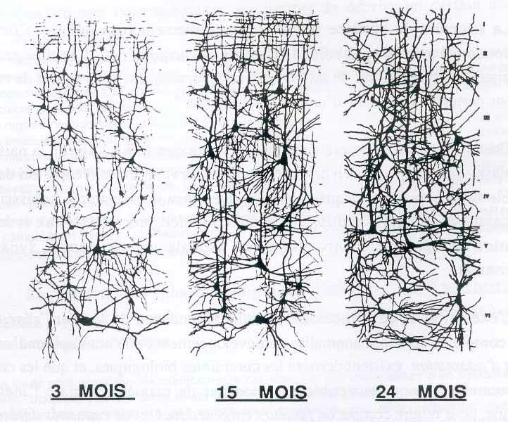
Maturation neuronale : enrichissement progressif en prolongements porteurs des
contacts synaptiques. Cette floraison synaptiques est maximum à 6 mois dans les aires
visuelles, à deux ans dans les aires motrices et persiste jusqu’à l’adolescence
dans les régions associatives

Slide 28
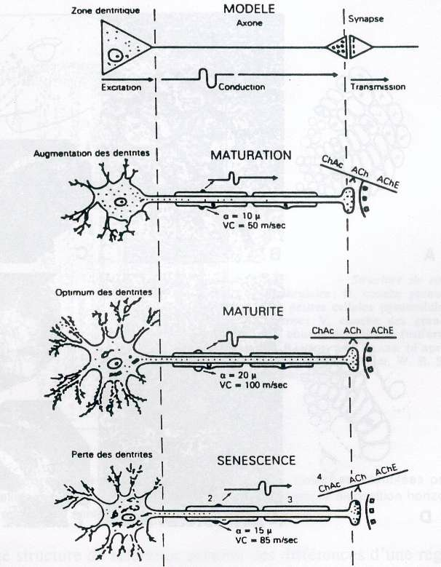
EVOLUTION DU NEURONE AVEC L’ÂGE
Maturation ⇒ maturité : optimum des dendrites, augmentation du diamètre de l’axone et
de la vitesse de conduction des potentiels d’action (de 50 à 100 m/s), autant de ChAc
enzymes de synthèse (Cholinacétylase: maturation) que d’AChE (Acétylcholinestérase :
dégradation) = équilibre dans la production et dans la dégradation de l’ACh

Slide 29
2 - L’enfant est donc très tôt équipé pour développer sa neuro-motricité fine (augmentation des liaisons synaptiques : à partir de 1 - 2 ans)
mais la motricité exigeant les mouvements les plus rapides, les
plus précis et les plus spécialisés ne peut atteindre sa pleine
efficacité que lorsque la maturation synaptique, la myélinisation
des fibres nerveuses, les liaisons et les coordinations neuro-
musculaires auront atteint leur plein état de maturité c’est à dire
vers 6 – 9 ans..

Slide 30
Cet état constitue l’âge privilégié du développement de
la psychomotricité et des apprentissages multiples très
variés.
Il serait donc dommageable d’enfermer cette grande
plasticité neuromotrice dans les schèmes moteurs
souvent trop rigides de la spécialisation précoce.

Slide 31
2. Développement et évaluation
des capacités physiques
chez l’enfant et l’adolescent
2-1 La vitesse

Slide 32
Avant l’âge de 10 ans, le niveau de vitesse gestuelle moins élevé chez l’enfant que chez l’adulte est très fortement lié :
- au niveau de maturation du système nerveux,
- au niveau encore inachevé de myélinisation des axones,
à la concentration plus faible de l’acétylcholine (??) (neurotransmetteur)
au niveau de la jonction neuromusculaire,
à une moindre libération et repompage du calcium au niveau du réticulum
sarcoplasmique
et à la capacité de coordination tant au niveau central que périphérique qui
dépend de la qualité et de la quantité des apprentissages antérieurs.

Slide 33
ENTRAINEMENT DE LA VITESSE AU COURS
DE LA CROISSANCE
Bien que limitée par les facteurs héréditaires, la vitesse peut être développée par une pratique d’exercices de vélocité réalisées avant et pendant la puberté (Ratchev et Stoev, 1979 : jeunes âgés de 11 à 14 ans)
Par l’utilisation de toutes les formes de jeu, il est parfaitement justifié de
d’envisager très tôt (vers 6 ans) le début du développement de la vitesse
car celle-ci dépend étroitement de la coordination nerveuse et du dévelop-
pement des programmes moteurs.
C’est dans le premier âge scolaire que se manifeste la plus forte
amélioration de la fréquence et de la vitesse de mouvement (Kohler et al.
1978, Stemmler 1977).
L’amplitude gestuelle explique ensuite au cours de la croissance
l’amélioration de la vitesse cyclique.

Slide 34
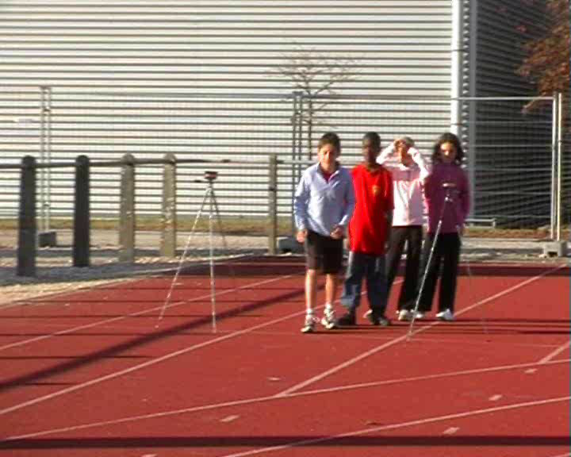
EVALUATION DE LA VITESSE ET DE LA VITESSE-COORDINATION
DE COURSE DES ENFANTS ET DES DEBUTANTS SPORTIFS
1- 50m départ arrêté,
2- 10 x 5m départ arrêté,
3- établir le pourcentage que représente la performance
10 x 5m par rapport à celle du 50m :
Performance 50 m
Performance 10 x 5 m
x 100 = %

Slide 35
CAPACITES A EVALUER CHEZ LES SPECIALISTES
- Le temps de réaction (voir logiciel),
- La vitesse de démarrage (départ + 10m),
- L’accélération (0 – 10m – 20m – 30m - 40m)
- La vélocité (> 40m)
…mais aussi pour les sports collectifs l’aptitude à répéter des sprints (ARP)

Slide 36
EVALUATION DE LA VITESSE-COORDINATION DESTINEE AUX SPORTS COLLECTIFS : HANDBALL, BASKET BALL, FOOTBALL
Vitesse-coordination : 20m course départ arrêté avec changements de direction sans ballon
Vitesse-habileté : 20m course départ arrêté avec changements de direction avec ballon
Endurance de vitesse (habileté à répéter des sprints HRS) : 12 x 20m départ toutes les 30s de course linéaire et avec changements de direction

Slide 37
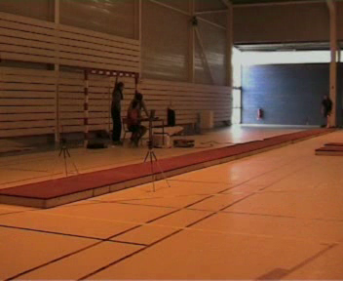
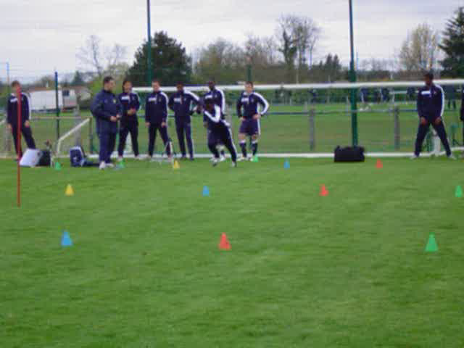
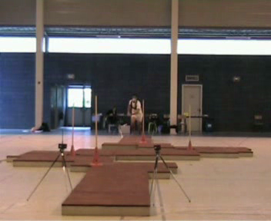
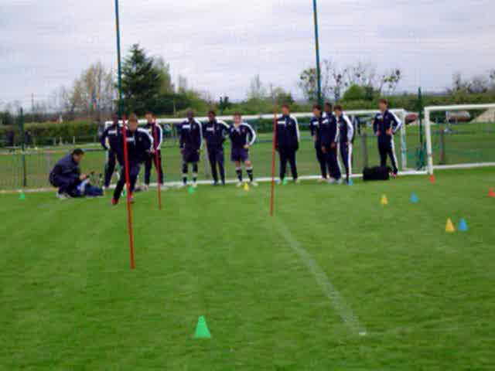
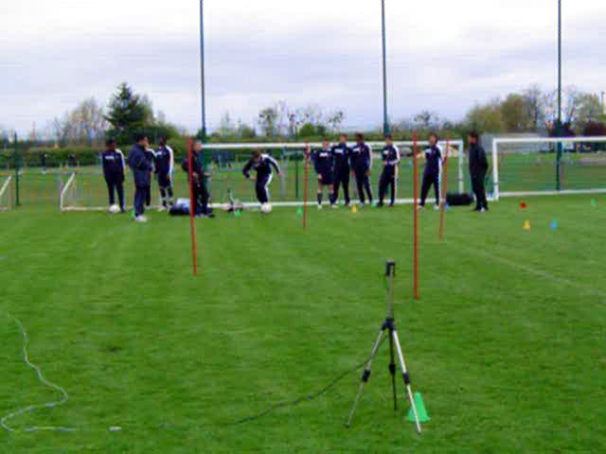

Slide 38
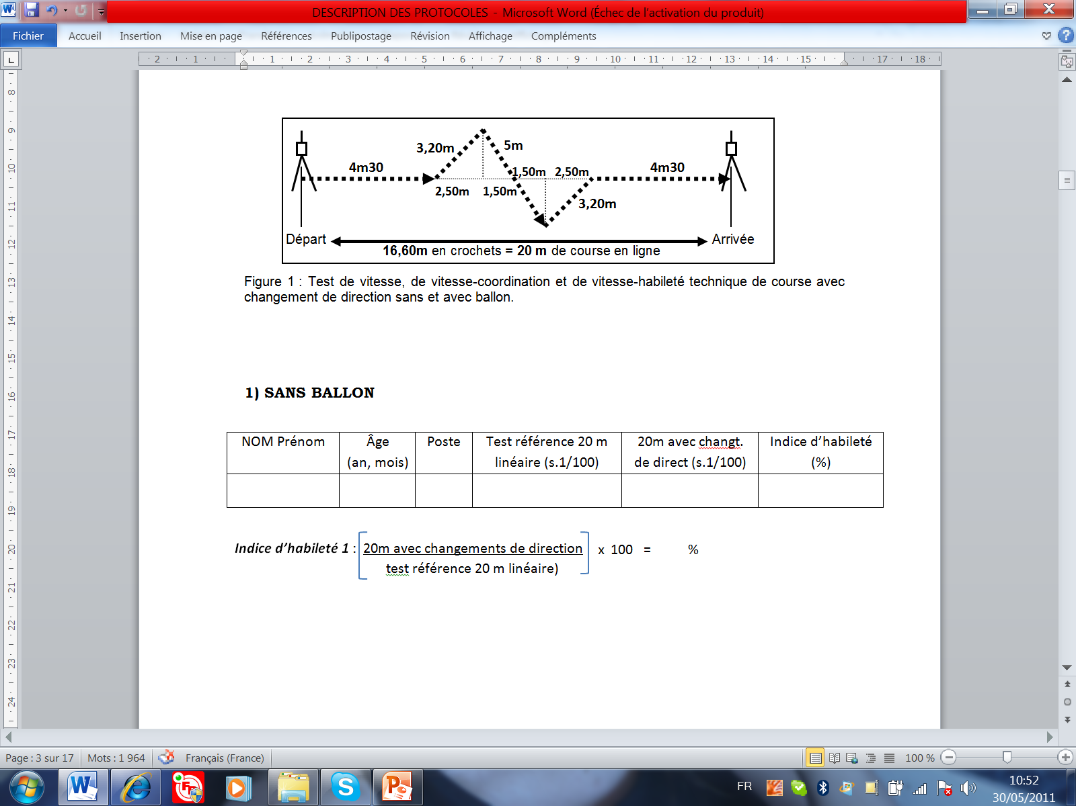

Slide 39
Indice d’habileté : 20m en ligne (test de référence en s)
20m avec changements de direction (s)
x 100 = %

Slide 40
2-2. Force, Puissance et
Endurance musculaires

Slide 41
Développement de la force
au cours de la croissance
La force musculaire augmente progressivement au cours de la
croissance en fonction de l’accroissement de la masse corporelle.
Avant la puberté, la force maximale des garçons et des filles
n’est pas très différente (Weltman, 1989, Sunnegardh et al.1994)
En moyenne, les filles présentent l ’accroissement en force la plus
élevée pendant les années de croissance maximale: 11,5 à 12,5 ans
Chez les garçons, l’augmentation est maximale un an après le pic
de croissance :14,5 à 15,5 ans (Bar-Or 1989).
La force maximale se stabilise vers 18 ans chez la fille et entre
20 et 30 ans chez le garçon.

Slide 42
Peut-on et doit-on envisager précocement
la musculation chez le jeune ?

Slide 43
Moyennant certaines précautions, la musculation bien maîtrisée ne peut qu’être bénéfique au développement moteur de l’adolescent et même de l’enfant…
Force et /ou puissance musculaire,
Endurance musculaire locale,
Donne une meilleure image de soi
Améliore la capacité de performance dans les activités sportives (loisirs ou compétition)
Prévient des blessures pendant les activités sportives
Notes:
<number>

Slide 44
En outre….
Les contraintes mécaniques exercées sur l’os : tensions musculaires, gravité, force de réaction au sol…sont nécessaires pour stimuler sa minéralisation.
L’importance de la minéralisation dépend des caractéristiques des contraintes mécaniques : amplitude, fréquence, vitesse de mise en charge, modalités : compression, flexion, torsion, traction, cisaillement…
Dans cette même perspective, les contraintes de type dynamique, très variées, s’avèrent plus efficaces que les contraintes statiques surtout en période de croissance où la sensibilité du tissu osseux en est plus importante.

Slide 45
Courbes de croissance en longueur et en épaisseur évoluent parallèlement ce qui
permet de conserver l’intégrité du squelette.
C’est aussi à ces âges que la minéralisation de l’os est la plus importante, ce qui
confère aux os une plus forte résistance.
Mais attention !! le pic de minéralisation osseuse n’intervient que 6 à 18 mois
après le pic de croissance maximale, décalage au cours duquel le squelette présente
une période de relative fragilité. Cette fragilité osseuse transitoire est maximale au
moment du pic de croissance staturale, au stade P2-P3 de l’échelle de Tanner,
soit entre 11 et 12 ans chez la fille et 13 et 14 ans chez le garçon.
En conséquence, durant cette période proche et immédiatement post
pic de croissance osseuse, il est plus prudent d’éviter tous exercices,
activités physiques ou sports à fortes contraintes mécaniques.

Slide 46
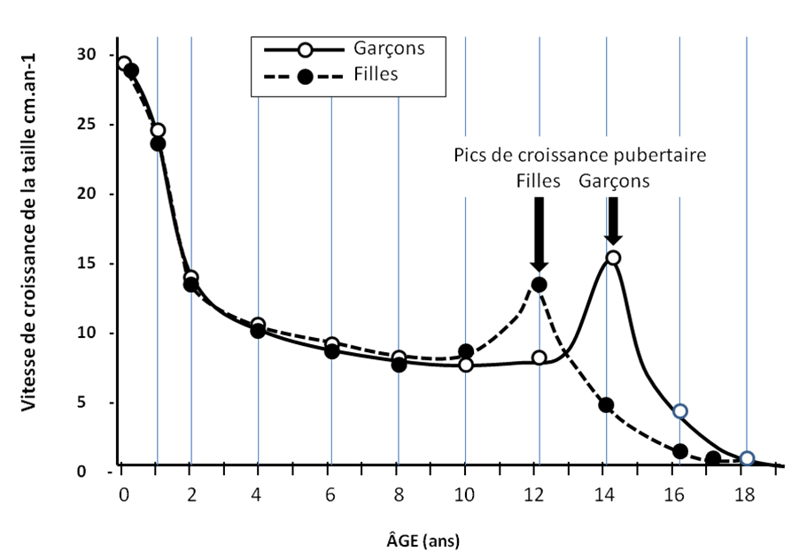
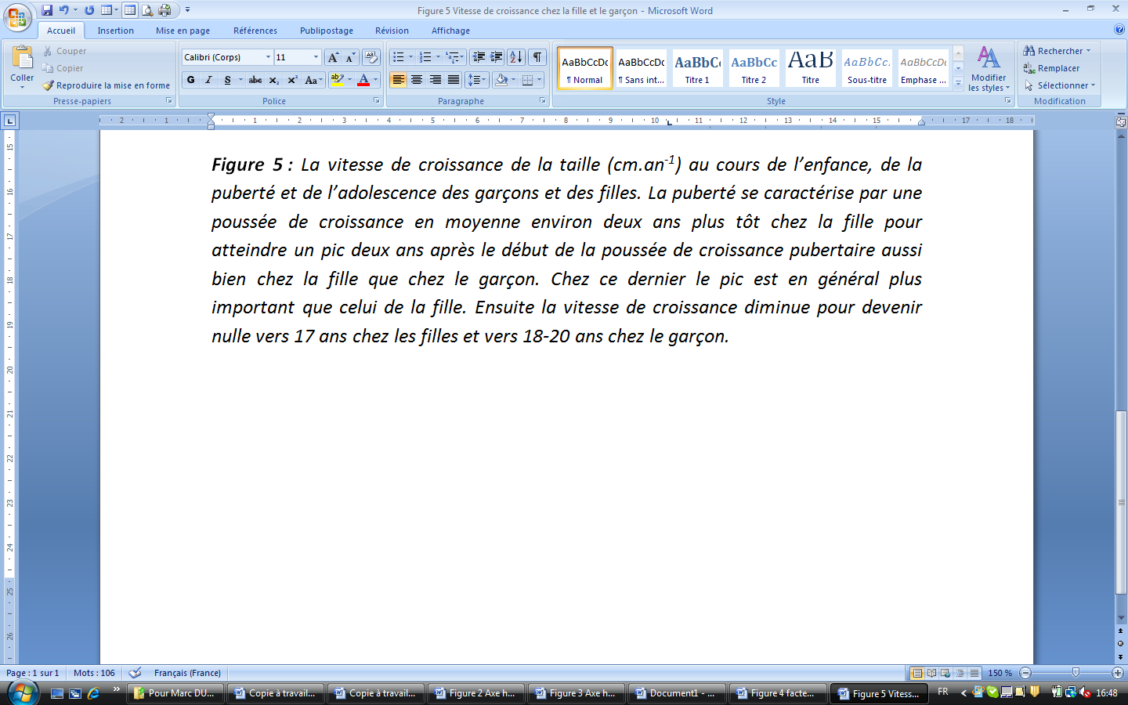
Pic de
minéralisation
osseuse

Slide 47
2-3 EVALUATION DE LA PUISSANCE MUSCULAIRE

Slide 48
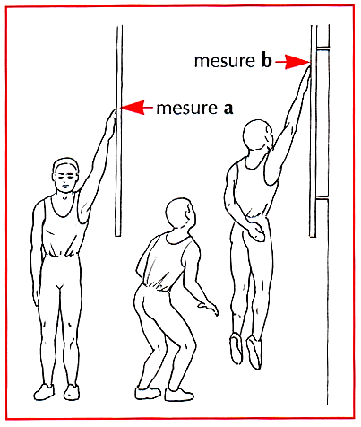
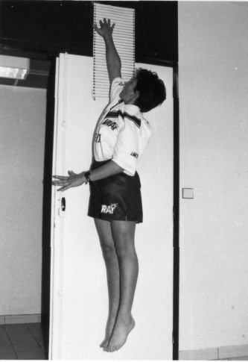
Notes:
<number>

Slide 49
A PARTIR DE L’EQUATION DE LEWIS IL EST POSSIBLE D’EVALUER LA PUISSANCE DES MEMBRES INFERIEURS
P ( w/kg ) = 21.72 √ DV (m )
P (w) = 21.72 x POIDS (kg) √ DV (m)
<number>

Slide 50
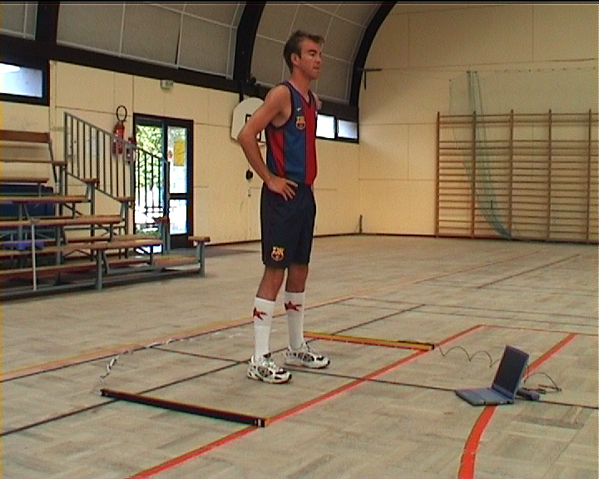
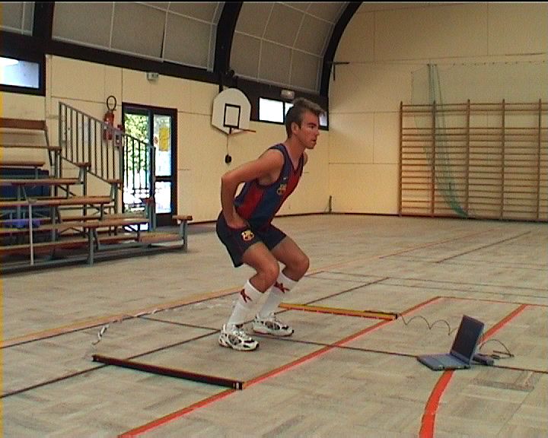

Slide 51
2-4 EVALUATION DE L’ENDURANCE MUSCULAIRE

Slide 52
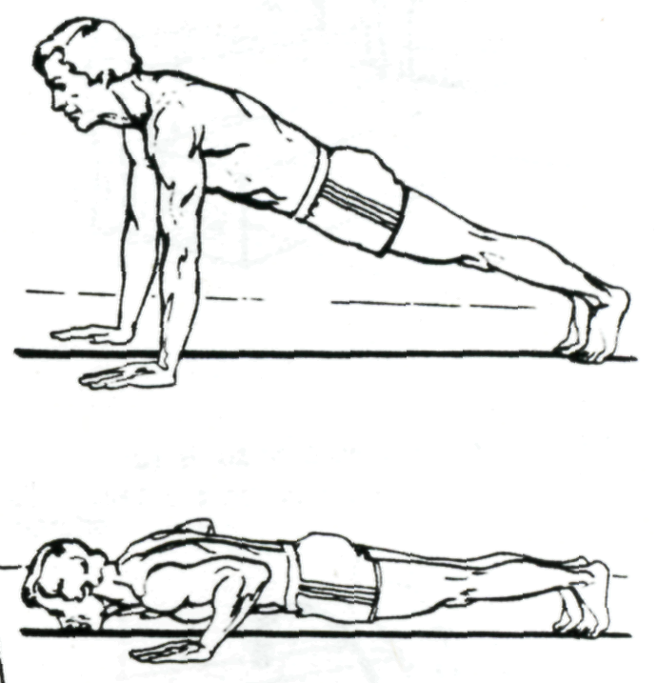
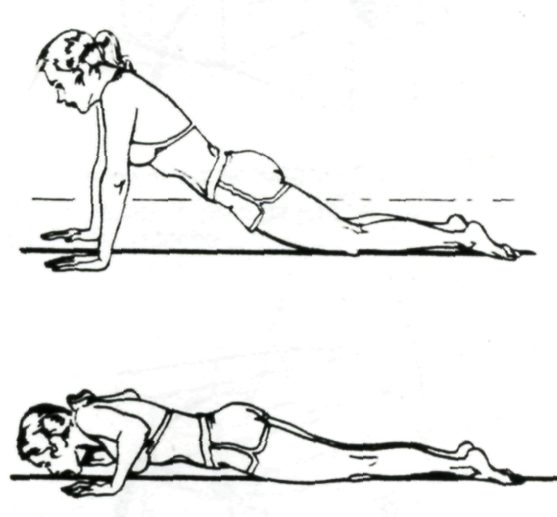

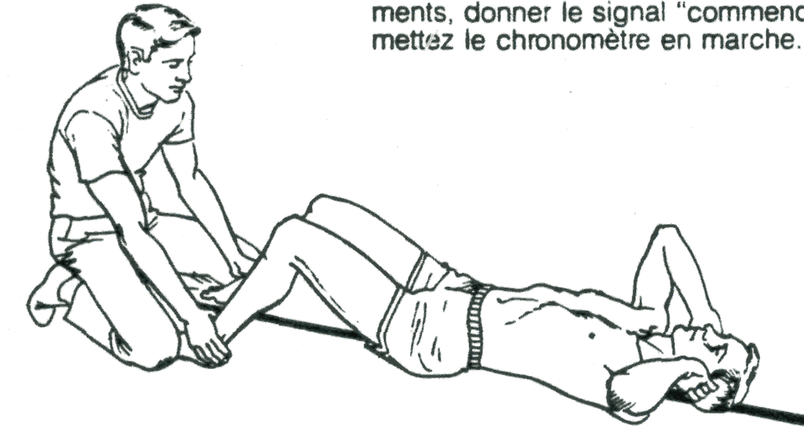
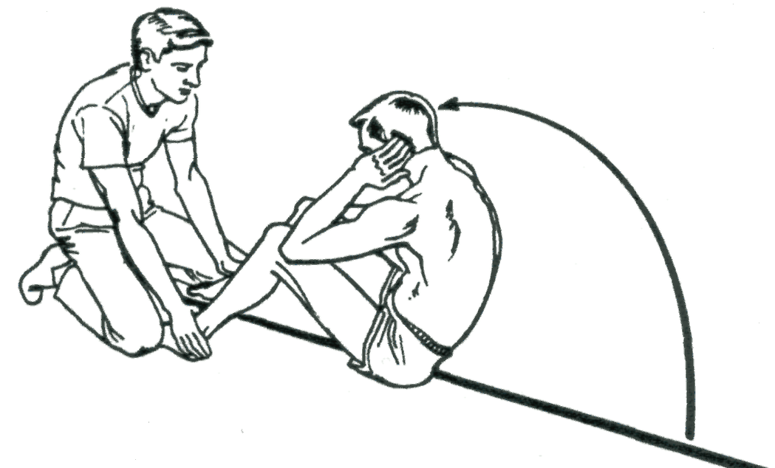
Pompes et Abdominaux cadencés

Slide 53
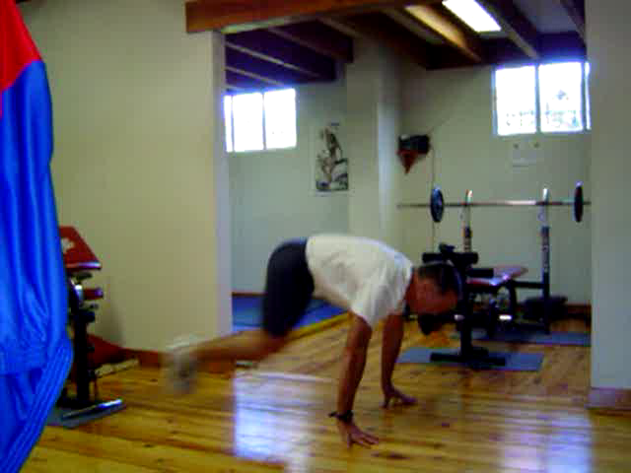
BURPEES

Slide 54
2-5 L ’amplitude articulaire
ou « souplesse »

Slide 55
A quel âge développer la souplesse?
Puisque l ’enfant possède dès le plus jeune âge un niveau élevé de souplesse
(Dutil 1978), un entraînement «poussé» de l’amplitude de ses articulations ne semble pas nécessaire avant 9-10 ans, sauf pour ceux qui pratiquent certains sports comme la gymnastique, la danse et toutes autres activités motrices de haute expression corporelle.
Par contre apprendre très tôt à l ’enfant les techniques d’auto étirement
D’après Sermejew et coll. (1964), la période optimale pour développer cette
qualité et pour obtenir les gains les plus importants se situerait entre 11 et 14 ans.
La souplesse doit être ensuite entretenue très régulièrement afin de conserver le niveau acquis.

Slide 56
3- EVALUATION ET DEVELOPPEMENT DES CAPACTES PHYSIOLOGIQUES DE L’ENFANT ET DE L’ADOLESCENT
3-1 CAPACITE LACTIQUE ET APTITUDE A L’EXERCICE INTENSE DE MOYENNE DUREE

Slide 57
Il a été longtemps soutenu qu’il ne fallait pas soumettre
l’enfant à des exercices de type anérobie lactique.
A cause de concentrations moindres en glycogène musculaire et d’une maturation insuffisante des enzymes glycolytiques chez l’enfant, ces exercices seraient inefficaces pour améliorer la glycolyse lactique et pourraient même s’avérer dangereux pour sa santé.
Qu’en est-il exactement ?

Slide 58
Activité glycolytique : Enfant < Adulte
1/ AU NIVEAU MUSCULAIRE
Biopsie musculaire
[L]_{m} : Enfant < Adulte
Eriksson et coll. (1971) ; Eriksson (1980)
³¹PRMN
pH intramusculaire : Enfant > Adulte
Kuno et coll. (1995) ; Taylor et coll. (1997) ; Zanconato et coll. (1993)
Petersen et al. (1999).
Notes:
<number>

Slide 59
Le déficit des concentrations musculaires en glycogène et en
enzymatiques glycolytiques constaté chez l’enfant limite
simultanément leur production d’acide lactique et leur capacité
anaérobie (Eriksson et Saltin, 1974; Eriksson, 1980; Karlsson,
1971, Haralambie,1982; Berg et Keul, 1988)
EST-CE UNE SPECIFICITE PHYSIOLOGIQUE DE L’ENFANT LIEE A SA MATURATION, OU UNE CONSEQUENCE DE SON MODE DE FONCTIONNEMENT ?

Slide 60
Lactate musculaire chez les enfants non entraînés et après quatre mois d’entraînement. D’après Eriksson et al. (1973)
20 -
15 -
10 -
5 -
0 -
APRES 4 MOIS D’ENTRAINEMENT
Lactate musculaire (mmol/kg)



NON ENTRAINES

I I I I I
REPOS 25 50 75 100
% de la consommation maximale d’oxygène

Slide 61
Aucune étude n’a rapporté à ce jour un quelconque danger pour les
enfants pratiquant des activités anaérobies lactiques.
Le vrai danger est plus psychologique que biologique.
Si l’entraînement peut induire un développement de la glycolyse lactique, il est évident que celle-ci ne dépend pas que du niveau de maturation.
Cette hypothèse est corroborée par les résultats de l’étude de Petersen et al. (1999). Utilisant la technique non invasive ³¹P-MRS avant et après un entraînement intensif réalisé par des nageuses pré pubères et pubères, ces auteurs obtiennent les mêmes améliorations avec les deux groupes et concluent…
à la non maturation-dépendance du métabolisme glycolytique de l’enfant.
Mais alors d’où provient le déficit de la capacité glycolytique
constaté chez l’enfant ?

Slide 62
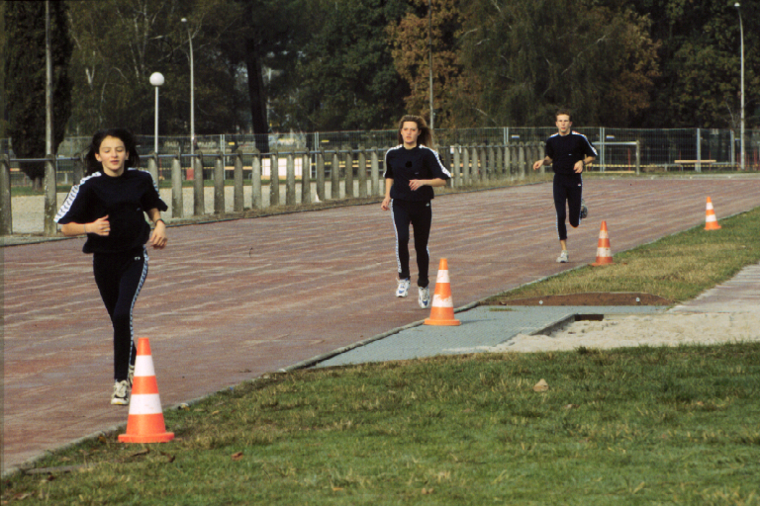
3-2 CAPACITE AEROBIE DE L’ENFANT ET DE L’ADOLESCENT

Slide 63
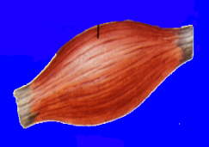
Différence artério-veineuse en O₂
15
CaO₂
14
13
CaO₂ - CvO₂ (ml.100 ml⁻¹)
12
enfants
adultes
11
10
9
CVO₂
0.5
1.0
1.5
2.0
2.5
Consommation d ’O₂ (L.min⁻¹)
système d ’extraction de l’oxygène l’enfant est nettement plus performant que celui de l’adulte
Notes:
<number>

Slide 64
Etude comparée de l’évolution des délais pour atteindre le plateau de VO₂max entre l’enfant et l’adulte
-
-
-
-
-
-
-
-
-
-
0 -
Δ VO2 (% VO2 max)
0 – 30 s 31 – 60 s 61 – 90 s 91 – 120 s 3 min 4 min
D’après Macek et al. Int. J. Sports Med.; 1980

Slide 65
En outre, par leurs travaux, Taylor et al. (1997) ont montré que,
comparés à ceux de jeunes adultes, les muscles de l’enfant
présentent une plus importante capacité oxydative (x 2), un
pH plus élevé durant l’exercice ainsi qu’une récupération
métabolique plus rapide.

Slide 66
En conséquence, tout indique que l’activité musculaire de l’enfant procède surtout d’un métabolisme aérobie plus efficace laissant peu de place à la sollicitation du métabolisme lactique, ce qui pourrait expliquer le faible développement de celui-ci.

Slide 67
EN RESUMÉ…
REPONSE PHYSIOLOGIQUE AU COURS D’UN EXERCICE INTENSE
Notes:
<number>

Slide 68
IMPLICATION PRATIQUE
Pas de contre-indication à faire pratiquer des exercices brefs intenses et répétés chez les enfants
Durées de récupération plus courtes chez les enfants comparés aux adultes
L’enfant présente une meilleure aptitude aux exercices intermittents intenses et de courtes durées
Ce qui permet d’envisager le développement précoce de la puissance aérobie maximale par ce type d’activité

Slide 69
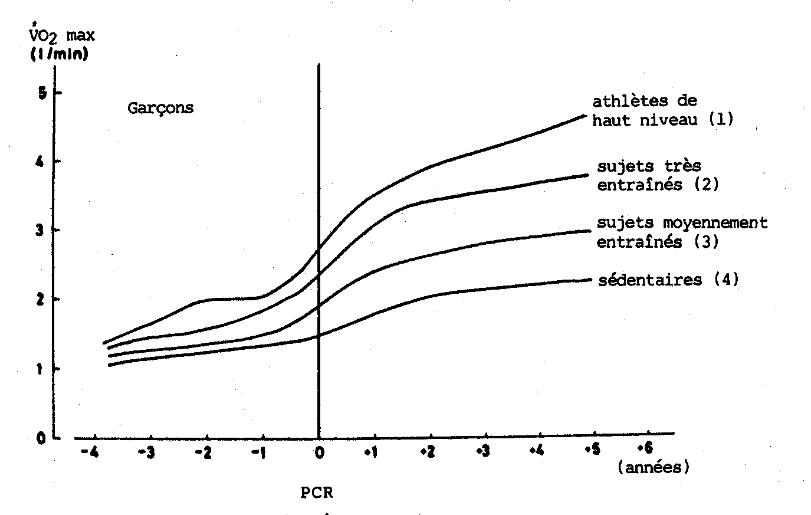
A quels moments développer la capacité aérobie ?
VO₂max (PMA ou VMA)
Étude longitudinale
(Kobayashi et coll. 1978)
Notes:
<number>

Slide 70
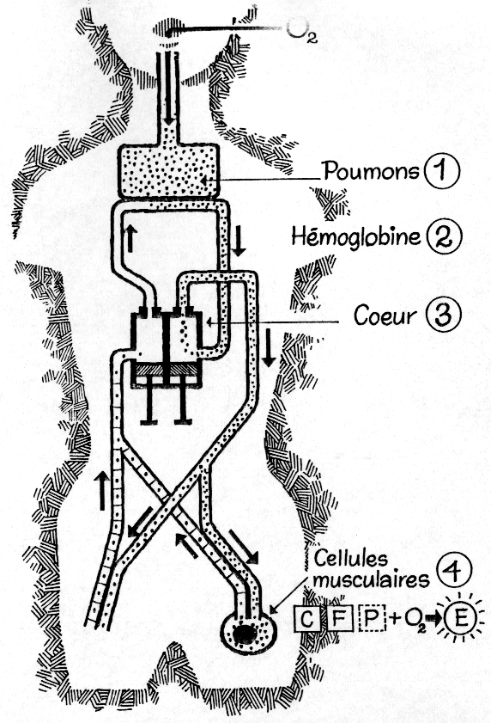
A quels moments développer la capacité aérobie ?
Endurance : Enfant prépubère,
pubère (jeux continus de longue durée) < VAM (65-85 % VAM, > 20 min)
La PAM : fartlek : Enfant prépubère, pubère 60% VAM 40 à 50s…10 à 20s accélérations (120 à 140 % VAM) x 15 à 20
Intermittent court : Enfant –
ado [ 10 à 15s à 110-130 % VAM;
r : 15-20s ] x 20 à 40
Répétition de sprints : en fin de l’adolescence [ 3 à 5 s à 96-100 % vitesse étalon; r : 30 à 40s ] x 10 à 15

Slide 71
TESTS D’EVALUATION DE LA CAPACITE LACTIQUE

Slide 72
Capacité à répéter des sprints en navette
TEST Australien
Réaliser la plus grande distance possible en course navette
n = 3 répétitions de 30 s ; Récupération = 35 s
Départ
5 m
10 m
15 m
20 m
25 m
30 m
- Courir la plus grande distance possible (m) en 30s
- Indice de la capacité lactique :
performance moyenne sur 6 x 30 s
meilleure performance sur 30 s
x 100 = .....%

Slide 73
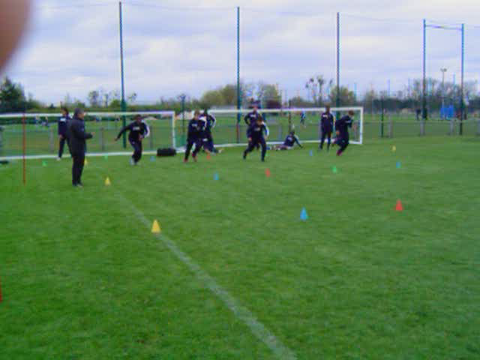
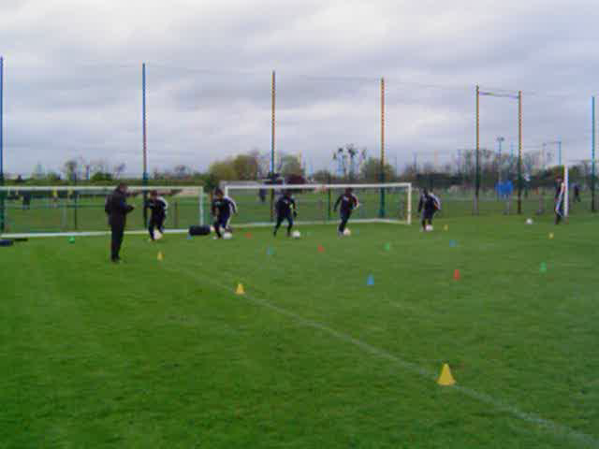

Slide 74
TESTS D’EVALUATION DE LA CAPACITE AEROBIE

Slide 75
LES TESTS
RECTANGULAIRES
Tests de K. COOPER (1968) : endurance?
Temps limites: %VAM (endurance)
TRIANGULAIRES
CONTINUS
Test Léger et Boucher (1980) : VAM
COURSE EN LIGNE
Test VAM-EVAL (1993) : VAM
COURSE EN NAVETTES
Test navette (Léger et Lambert 1982)
: PAM
INTERMITTENTS
Test Université Bordeaux 2 (1990): VAM
+ FC - Lactate
COURSE EN LIGNE
Yoyo Test (Bangsbo 2008 ) : VAM + RVA
COURSE EN NAVETTES
30-15s Intermittent Fitness Test (Buchheit 2008 ) : VAM + RVA
Notes:
<number>

Slide 76
Prédiction de la vitesse aérobie maximale de course «normale» à partir de la connaissance de la vitesse aérobie maximale de course navette
_{Cazorla , Léger ,1993.}

Slide 77
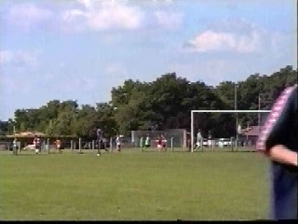
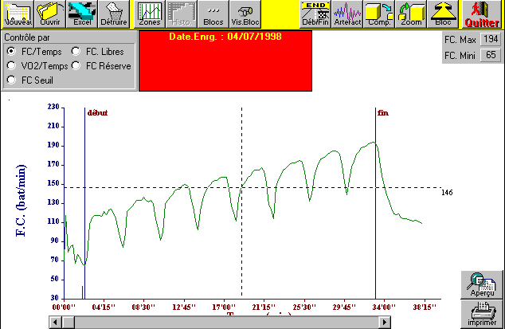
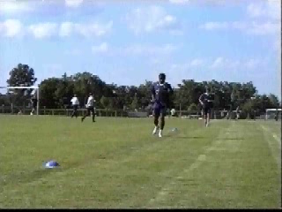
Test de l’Université de Bordeaux 2 (TUB2)
Paliers de 3 min.
- Augmentation de la vitesse à chaque palier = 8, 10, 12, 13, 14, 15, 16, 17, 18 km/h....
- Arrêt d’1 minute entre chaque palier (prélèvements, relever de la fréquence cardiaque et étude de la récupération cardiaque entre chaque palier).

Slide 78
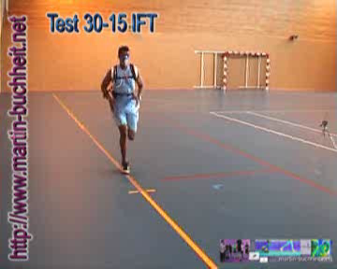
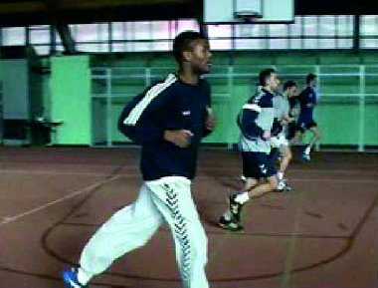

TEST 30-15
Intermittent Fitness Test
Buchheit M. Science & Sports 23: 2008
Ligne C
Ligne B
Ligne A
40m
Marche pour se replacer
Course

Slide 79
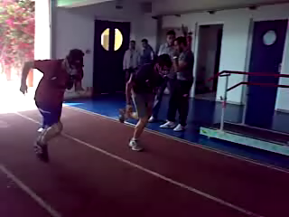
Yo-Yo Intermittent Recovery Test
Bansgsbo J., Iaia M., Krustrup P. 2008. Sport Med 38(1)
20m

Slide 80
COMPARAISON DE CINQ TESTS
n = 10 | VO2 (L.min⁻¹) | VO2 ml.min⁻¹.kg⁻¹ | Vit km.h⁻¹ | Δ vit. L.Bou. | FC (b.min⁻¹) | Δ Lactate (mMol/L) |  | Δ CRP (mg/L)
30-15s BUCHHEIT | 4,91 | 64,20 | 20,10 | + 3,75 | 192,7 | 10,82 * | 465% | 0,700 * | 82%
 | 0,40 | 5,59 | 1,13 |  | 10,06 | 2,21 | 95% | 0,080 | 9%
YO-YO Test | 4,90 | 63,50 | 18,31 | + 1,96 | 193 | 10,50 * | 426% | 0,686 | 82%
 | 0,44 | 4,01 | 0,77 |  | 9,64 | 2,27 | 92% | 0,130 | 15%
LEGER BOUCHER | 4,87 | 62,78 | 16,35 | Réf. | 192,2 | 8,13 | 347% | 0,268 | 33%
 | 0,80 | 5,12 | 1,47 |  | 8,12 | 1,92 | 82% | 0,065 | 8%
VAMEVAL | 4,84 | 62,20 | 16,65 | + 0.3 | 192,5 | 8,20 | 324% | 0,254 | 30%
 | 0,60 | 5,22 | 2,68 |  | 8,34 | 1,62 | 64% | 0,059 | 7%
NAVETTE L. LEGER | 4,91 | 63,40 | 13,36 | - 2,99 | 193,4 | 8,14 | 332% | 0,335 | 39%
 | 0,64 | 7,62 | 1,11 |  | 10,19 | 1,32 | 54% | 0,043 | 5%

Slide 81
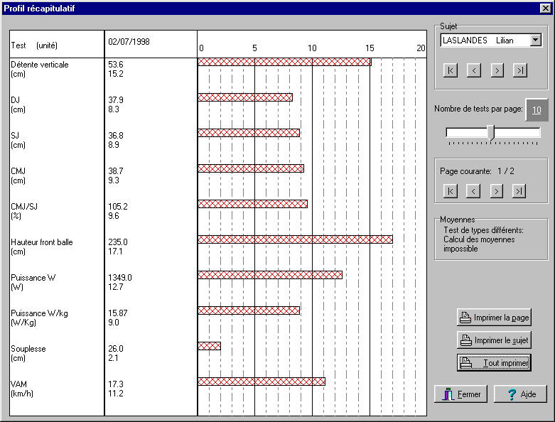

Slide 82
SOMMAIRE
1- Quelques définitions préalables
2- A quoi sert et à qui sert l’évaluation ?
3- Comment choisir ses tests et son type d’évaluation
4- Développement et évaluation des capacités physiques et physiologiques au cours de la croissance.
5- Quelles activités physiques et pour quels publics ?

Slide 83
A vous de jouer maintenant !
En fonction de l ’âge des enfants et des
adolescents, quelles sont les périodes sensibles au
développement des principales capacités motrices ?
Périodes les plus favorables au développement des principales qualités
au cours de la croissance.
+ : début du développement ou développement très modéré ;
++ : augmentation du développement ou développement modéré ;
+++ : important développement ;
++++ : développement très important et absolument prioritaire ;
→ : entretien des capacités acquises.

Slide 84
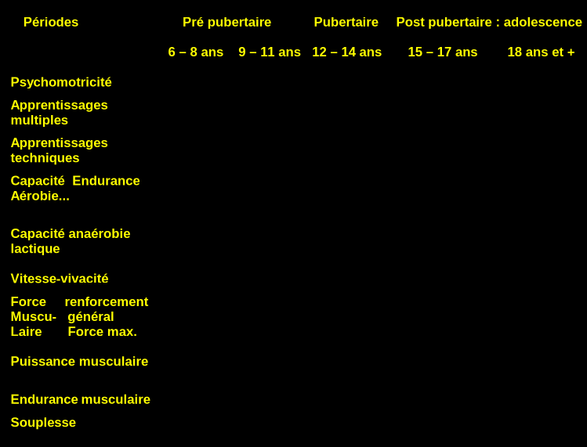
+ + + +
+ + +
+
+ + +
+ + + +
+ + +
+ +
+ +
+ + +
+ + +
+ + + +
+ +
+ +
+ + +
+ + +
+
PMA
+
+ +
+ + + +
+ + +
+ +
+
+ +
+ +
+ +
+ + +
+ + + +
+ +
+ + +
+ + + +
+ +
+ + + +
+
+ +
+
+ + +
+ + + +
+
+ +
+ +
+ + +
+
+
+ +
+ + + +

Slide 85
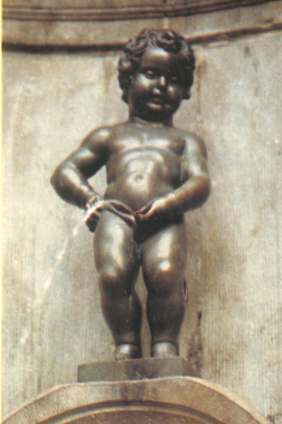
Félicitations et merci pour votre collaboration

